Slide 1
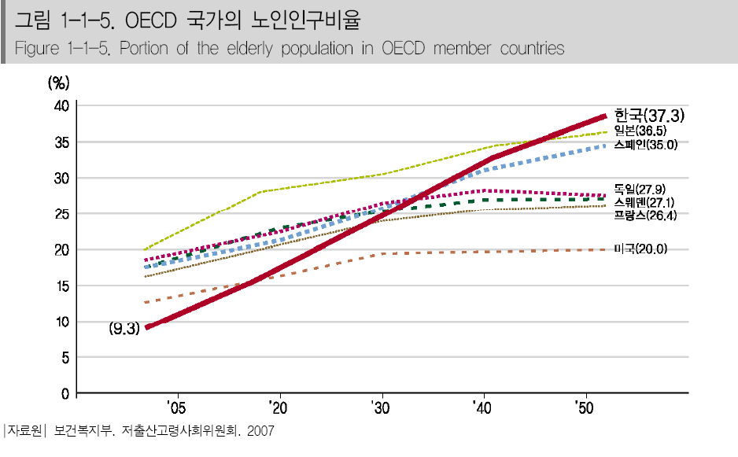
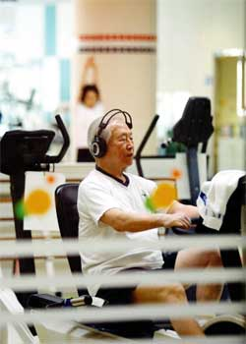
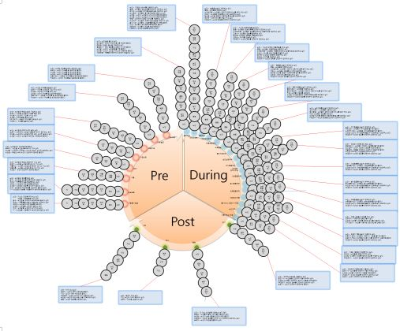
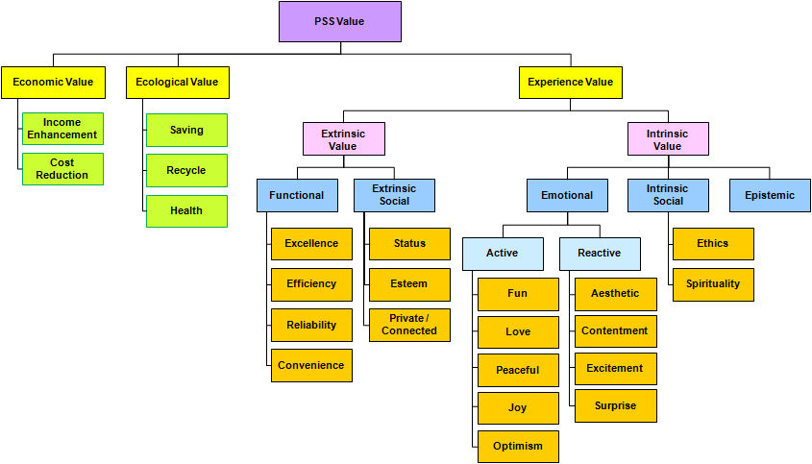
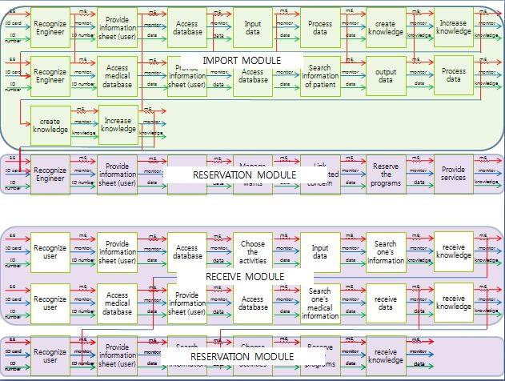
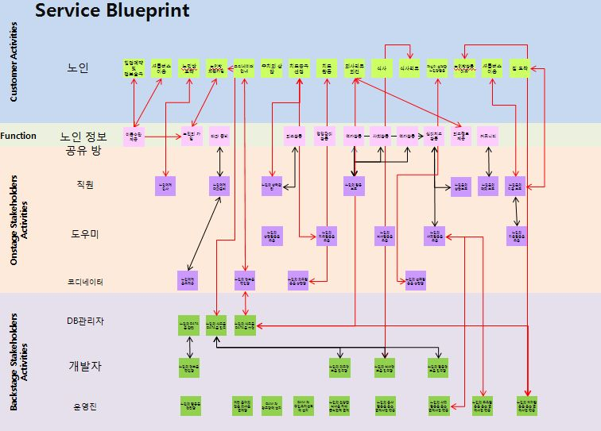
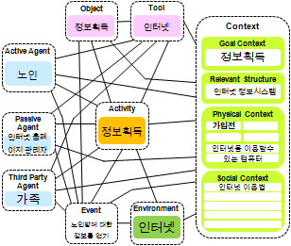
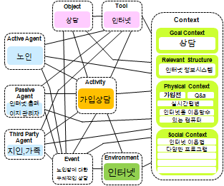
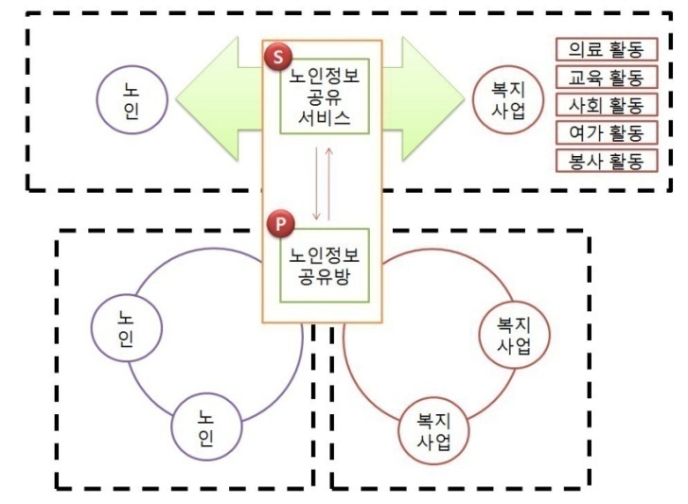
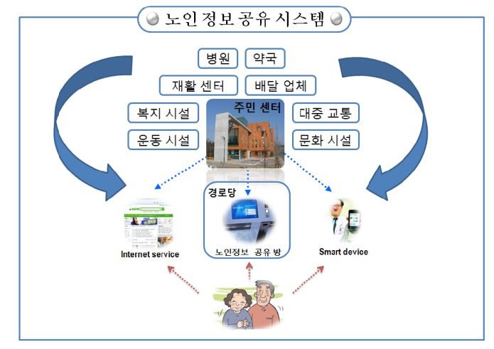
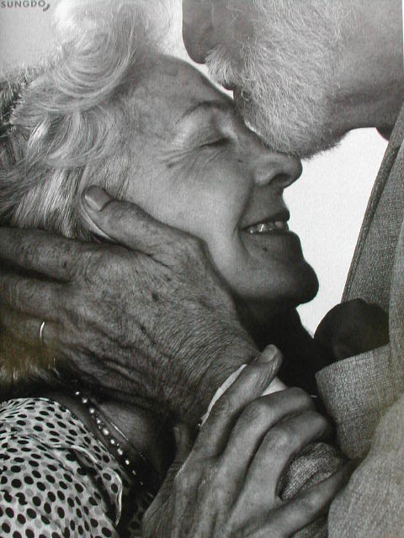
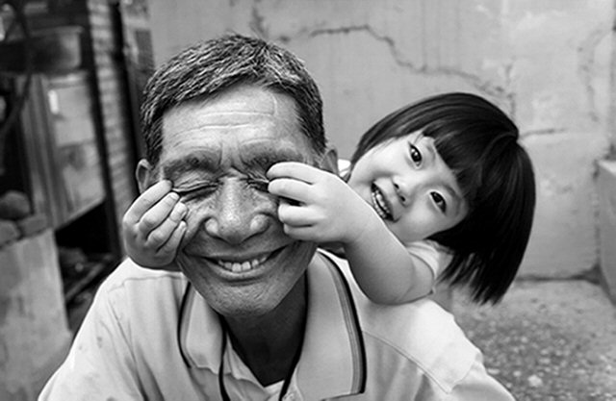
고령자 정보공유시스템(샘플)
▌ 분야 : Grand Challenge for Engineering 14개 분야 중 관련되는 부분
▌학교명 :
▌지도교수 :
▌연구학생 :
지식정보서비스 concept
연구배경
지속적인 의료서비스
제공을 위한 의료정보
서비스를 제공
의료정보서비스
안락한
노후생활
길어진 노후생활의
풍요로움 제공
고령화 사회
우리나라의 고령화 사회로의 진입
2009년 7월 1일을 기준으로 총 인구 중 65세 이상 인구가
차지하는 비율은 10.7%
2026년에는 초고령화 사회로 도달할 것으로 예상
정보화 사회
급속한 정보화 사회로의 진입
정보화에 사각지대인 놓인 노인 세대
의료시설 및 의료비용 증가
건강 보험의 65세 이상 노인진료비가 전체 의료비에
차지하는 비중은 35 %
고령화 사회진입으로 인해 앞으로도 증가 예상
지식정보
서비스
노인 분들과 가족간의
유대성강화를 위한
서비스제공
가족, 친구
관계 강화
문화생활
다양한 문화활동을
통하여 마음의 안정을
제공
<국가별 고령화 사회 추세>
고령자를 위한 지식정보서비스 제공
연구목적
노인들을 위한 의료 정보 네트워크 구축
의료정보의 폐쇄성과 가장 취약한 계층인 노인의 건강과 노후 생활을 개선할 수 있는 방안 연구
의료 생활 뿐만 아니라 다양한 사회활동을 통하여 노인들이 능동적인 주체가 되어 건강하고 향상된 노후를 누리게 한다.
Product Service System Design
Product Service System Design
노인 정보 공유 시스템 Life Cycle Step & E3 value
연구의 주요 대상인 노인을 중심으로 정보 공유를 통한
의료 및 연계 서비스 LCS를 작성하여 각각의 requirement를
E3 value 관점에 맞추어 목표가치를 도출
Function decomposition 를 이용하여 노인 정보 시스템을 이용하는 노인들의 정보
활용의 접근성을 도울 수 있는 제품을 도출하고 제품 관련 서비스와 stakeholder,
제품의 기능 등을 연계하여 Service blue print 작성
< 노인 정보 공유 시스템 Life Cycle Step >
< E3 value>
< Function decomposition >
< Service blue print >
노인 정보 시스템 이용을 위한 Activity와 통한 구체적인 시나리오 도출
Context based activity elements를 이용한 구체적인 시나리오 작성
요구조건 및 목표가치 도출은 통한 Concept 정리
총 3가지의 Concept 도출
- 실존하는 노인
정보 공유 방
노인과 관련된
모든 활동을
통합하여 제공
휴식 공간을
중심으로 한 노인
코디네이터
중심의 정보공유 서비스 제공
기존의 노인
복지시설 활용
- 노인의 생활에 필요한 소지품을 활용
최종 Concept
결론
PSS Design을 통한 구체적인 컨셉 제시
주민센터와 경로당을 활용한 서비스 Concept (예시 : 서울시)
건강한 정신과 신체
노인들을 더 이상 사회에서 관리, 보호를 받아야
하는 대상이 아닌 생산적인 활동을 하는
사회구성원으로 발전할 수 있도록 해야 한다.
다양한 사회활동
활동적인 여가생활
새로운 일의 시작
기대효과
노인 의료 정보 공유 시스템 기대효과 및 활용 방안
정보 공유 네트워크 형성
의료 서비스 개선
노인 정보 공유방 연계로 인한 노인 복지서비스 확대
노인의 Social Network Service 증대

